Slide 1







Comité de Pilotage, 2 juin 2023
Tâche 2.3 : Essai scientifique au champ
Onja Ratsiatosika, Damase Razafimahafaly, Elisa Rahantarivelo, Toky Randriantsoa, Laetitia Bernard, Jean Trap, Richard Randriamanantsoa, Tantely Razafimbelo, Eric Blanchart

Slide 2

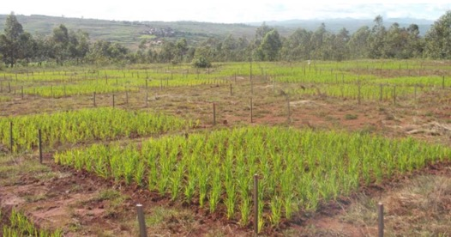
Contexte et historique
Comité de Pilotage, 2 juin 2023
Test de plusieurs pratiques de restauration des fonctions écologiques du sol (SFR) basées à la fois sur la connaissance locale et la connaissance scientifique, destinées à accroître les performances agronomiques, socio-économiques et écologiques des agrosystèmes agroécologiques.
(2017 – 2020)
25 pratiques SFR
Imerintsiatosika
Évaluation
Écologique
Agronomique
Perception paysanne

Slide 3
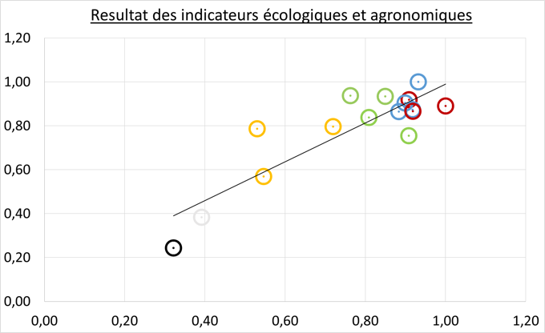
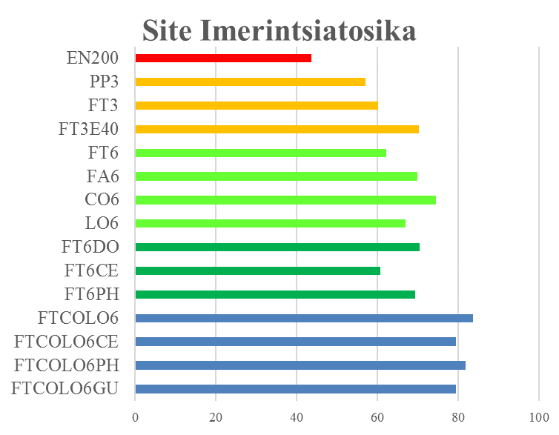
Contexte et historique
Comité de Pilotage, 2 juin 2023
Performances agronomiques et écologiques
Perception paysanne
Performance Agronomique
Performance Ecologique
Mélanges de MO +MM
MO seul
Témoin +
Une MO +MM
Paysanne
Témoin -

Slide 4
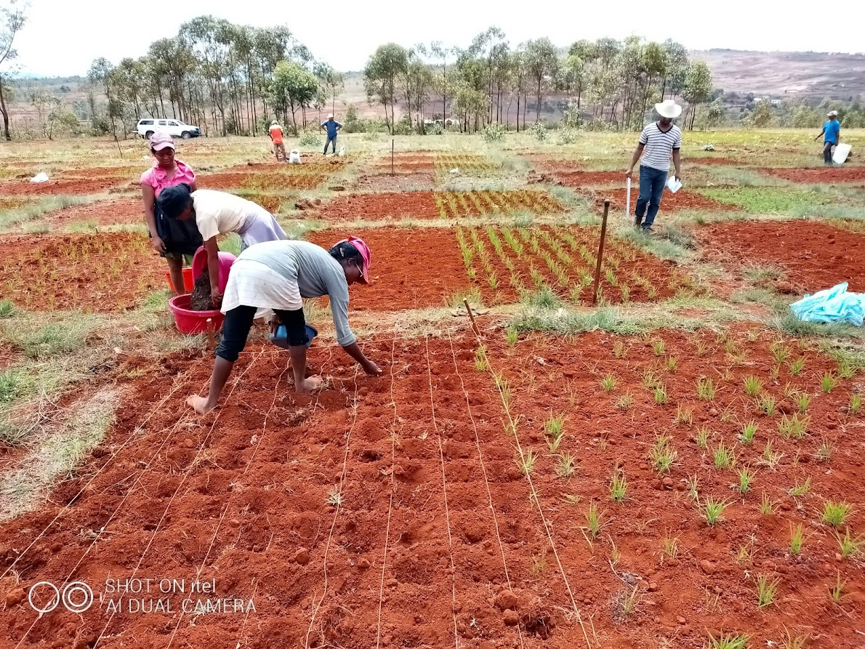
Objectif
Comité de Pilotage, 2 juin 2023
Tester l’apport de lombricompost et/ou des vers de terre sur les performances agronomiques et écologiques
Evaluer la résilience climatique du riz pluvial face au décalage de semis
Poursuite de l’essai au champ à Imerintsiatosika
Installation de deux dates de semis pour chaque pratique SFR
  D1 : semis normal
  D2: semis décalé (10 jours après levée du D1)
Saisons culturales
  1ère année : 2021-2022
  2ème année: 2022-2023

Slide 5
Traitements étudiés
Comité de Pilotage, 2 juin 2023
Témoin négatif : aucun apport de fertilisation (TN)
Témoin positif : apport de fertilisation minérale adéquate (100 kg/ha N₁₁P₂₂K₁₆ et 100 kg/ha urée) (TP)
Apport de lombricompost seul sur sol pauvre (LSV_p)
Apport de lombricompost avec inoculation de vers de terre sur sol pauvre (LV_p)
Apport de lombricompost seul sur sol riche (LSV_r)
Apport de lombricompost avec inoculation de vers de terre sur sol riche (LV_r)
Inoculation des vers de terre à une densité de 50 individus par m²

Slide 6
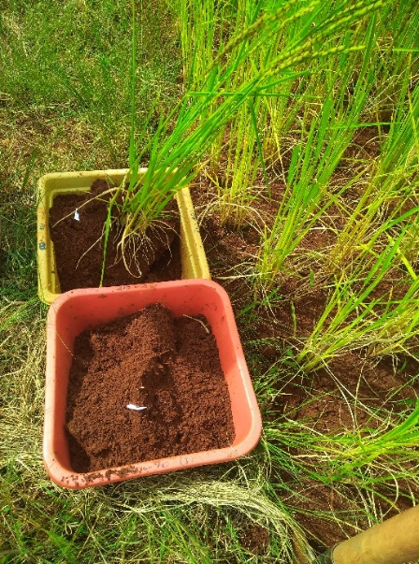
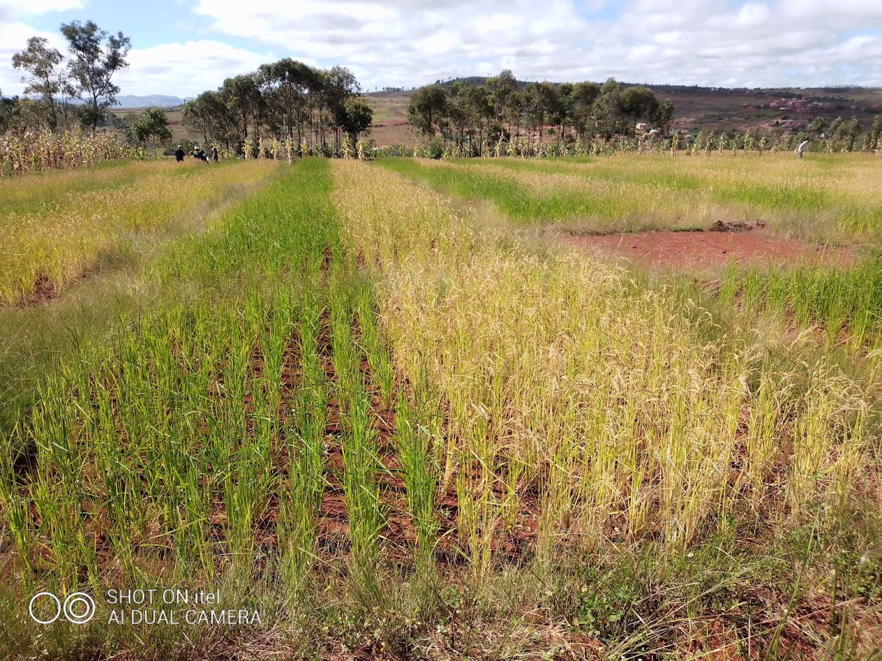
Mesures effectuées
Comité de Pilotage, 2 juin 2023
floraison - épiaison
récolte
t s r q p o n m l k j i h g f e d c b a
x x x x x x x x x x x x x x x x x x x x
x x x x x x x x x x x x x x x x x x x x
x x x x x x x x x x x x x x x x x x x x
x x x x x x x x x x x x x x x x x x x x
x x x x x x x x x x x x x x x x x x x x
x x x x x x x x x x x x x x x x x x x x
x x x x x x x x x x x x x x x x x x x x
x x x x x x x x x x x x x x x x x x x x
x x x x x x x x x x x x x x x x x x x x
0-10 cm
1
2
3
4
5
6
7
8
9
10
11
12
13
14
15
16
17
18
19
20
x x x x x x x x x x x x x x x x x x x x
x x x x x x x x x x x x x x x x x x x x
x x x x x x x x x x x x x x x x x x x x
x x x x x x x x x x x x x x x x x x x x
10-20 cm
x x x x x x x x x x x x x x x x x x x x
x x x x x x x x x x x x x x x x x x x x
x x x x x x x x x x x x x x x x x x x x
x x x x x x x x x x x x x x x x x x x x
x x x x x x x x x x x x x x x x x x x x
x x x x x x x x x x x x x x x x x x x x
x x x x x x x x x x x x x x x x x x x x
Monolithe
Macrofaune
Biomasse aérienne
Biomasse racinaire
Nématodes
Ecoplates
Carré de rendement
Rendement en grains
Quantité N et P paille
Quantité N et P grains
Qualité nutritionnelle des grains

Slide 7
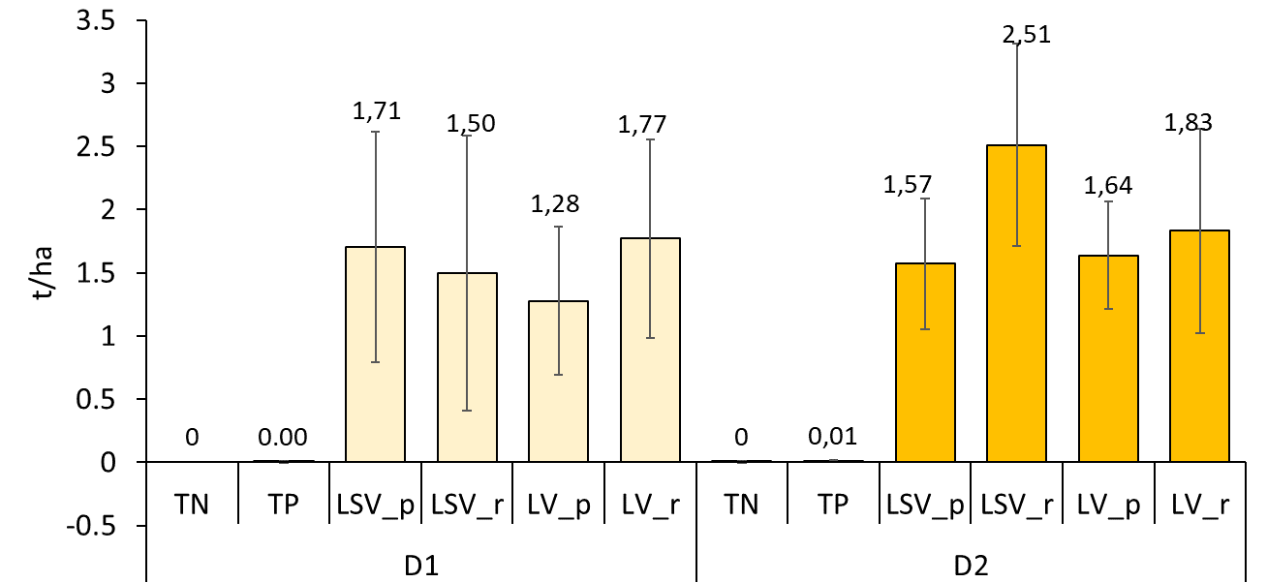
Quelques résultats
Comité de Pilotage, 2 juin 2023
Rendement en grains du riz
(Saison culturale 2021-2022)
Pas d’effet significatif de l’inoculation des vers de terre
Rendement en grains du riz plus important lorsque le semis est décalé

Slide 8
Quelques résultats
Comité de Pilotage, 2 juin 2023
Rendement en grains (t/ha)
SFR2
SFR3
SFR4
SFR5
SFR6
SFR7
SFR8
SFR9
SFR10
SFR11
SFR12
SFR13
SFR14
SFR15
SFR16
SFR17
SFR18
SFR19
SFR20
SFR22
SFR24
SFR31
SFR32
SFR35
SFR36
Fumier
Fumier
Lombric
NPK
F+C+LC
Rien
LC
LC
LC
LC
Compost
F+dolomie
F+cendre
F+C+guan
Fumier 18
Fumier amél
F+hyperfos
F+C+LC 18
Fumier+NPK
Lisier+cendre
Fumier frac
Fumier mulch
F+C+LC+Cendre
F+C+LC+fientes
F+C+LC+Hyperfos

Slide 9
Quelques résultats
Comité de Pilotage, 2 juin 2023
Teneur en carbone du sol
(saison culturale 2021-2022)
Pas de différence significative sur la teneur en C du sol

Slide 10
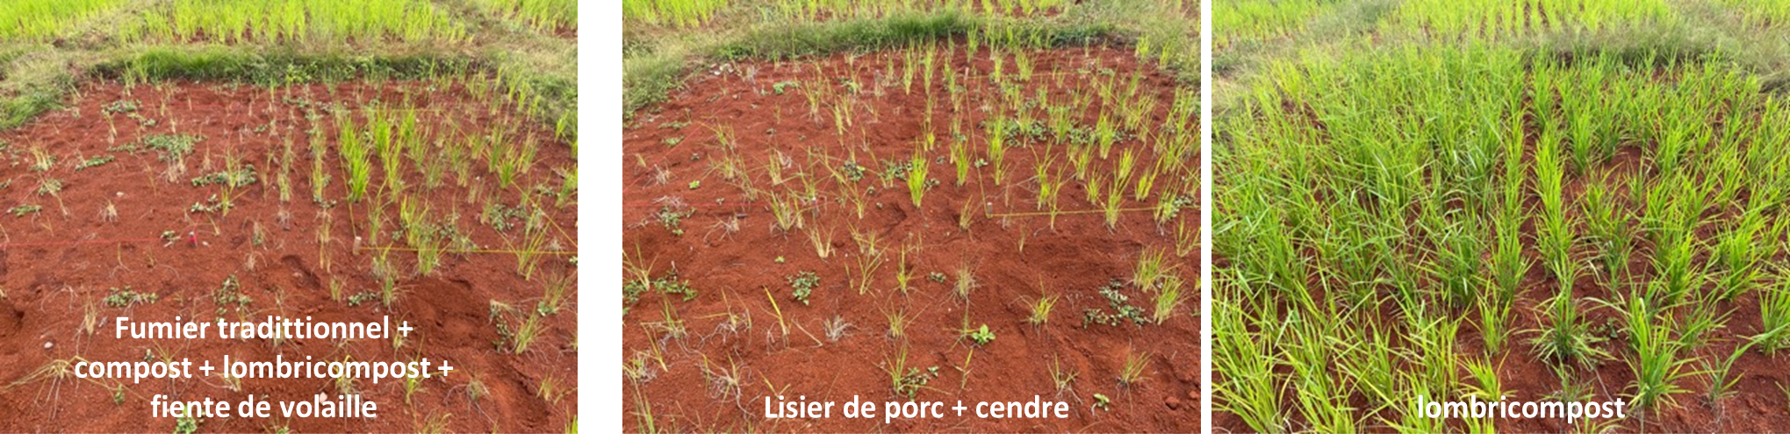
Quelques résultats
Comité de Pilotage, 2 juin 2023
Moins d’attaque de vers blanc

Slide 11
Perspectives
Comité de Pilotage, 2 juin 2023
Travaux post-récolte de la deuxième saison culturale en cours (vannage, composantes de rendements, analyses physico-chimiques du sol, analyses chimiques des plantes)
Création d’une base données
Poursuite de l’expérimentation pour une 3ème saison culturale en 2023-2024

Slide 12
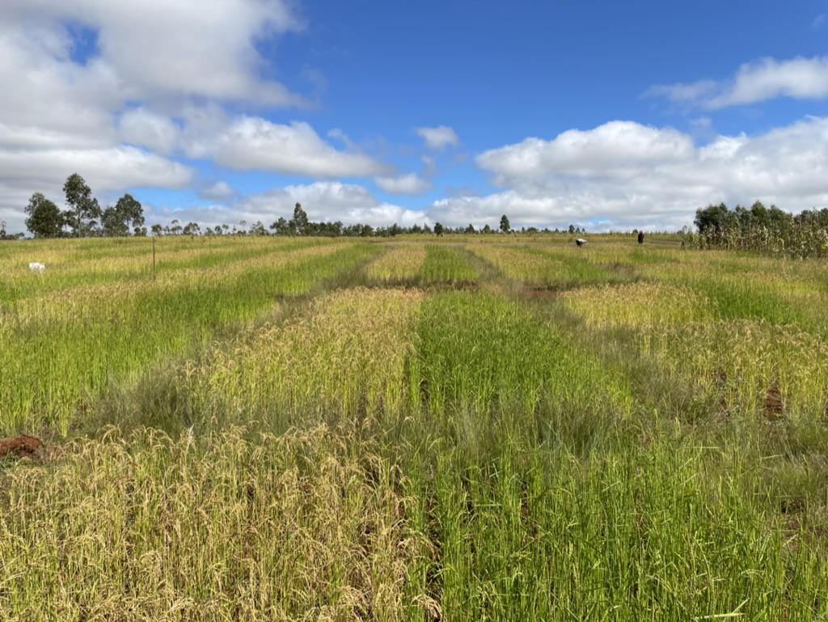
Merci ☺

